Slide 1







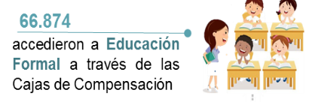


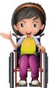



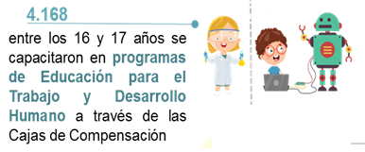




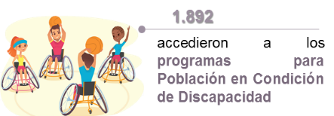
«30 años de la Convención sobre los Derechos del Niño y la Niña (CDN)»
20 de Noviembre: Día Internacional de los Niños y Las Niñas
Naciones Unidas celebra este Día Internacional de los Niños y las Niñas en honor a la aprobación de la Declaración de los Derechos del Niño en 1959 y a la Convención sobre los Derechos del Niño y la Niña en 1989, el tratado internacional más ratificado de la historia.
El objetivo del Día Universal del Niño es recordar a la ciudadanía que los niños y las niñas son el colectivo más vulnerable y, por tanto, que más sufre las crisis y los problemas del mundo. Este día mundial recuerda que todos los niños tienen derecho a la salud, la educación y la protección, independientemente del lugar del mundo en el que hayan nacido. Dedicar un día internacional a la infancia también sirve para hacer un llamamiento mundial sobre las necesidades de los más pequeños y para reconocer la labor de las personas que cada día trabajan para que los niños y niñas tengan un futuro mejor.
Fuente: https://www.unicef.es/causas/derechos-ninos/dia-internacional-nino
Niñas y Niños afiliadas al Sistema del Subsidio Familiar
Acceso a servicios
Entre enero y septiembre de 2019, cerca de 4.010.153
niñas y niños entre los 0 y los 17 años se beneficiaron de los diferentes servicios ofrecidos por las Cajas de Compensación Familiar
5.977.687
Niños y Niñas y adolescentes entre los 0 y 17 años, se encontraban afiliadas como persona a cargo al Sistema del Subsidio Familiar en el mes de septiembre y representan el 52% del total de personas a cargo.
55.453
Niñas y Niños entre los 0 y los 17 años, afiliadas como persona a cargo al Sistema del Subsidio Familiar, reportaron alguna condición de discapacidad.
75%
(4.495.813)
de las Niñas y los Niños entre los 0 y los 17 años, afiliadas al Sistema del Subsidio Familiar, recibe cuota monetaria
Subsidios en especie
2.378.146
Niñas ente los 0 y los 17 años, afiliadas como persona a cargo recibieron algún tipo de subsidio en especie, por un valor de $83.745.9 Mll, entre enero y septiembre de 2019
152,559
(6,5%)
831.914
(35%)
63.193
(2,6%)
Leche, alimentos enriquecidos y demás artículos relacionados con el nacimiento
Kit Escolar
Productos o elementos que forman parte de programas de alimentación y nutrición
Nota: Información a 30 de septiembre de 2019.Información sujeta a cambios por actualización y validación.
Fuente: SIGER- SSF – Cajas de Compensación Familiar

